Slide 1
壓力調適~九年級的我
輔導教師 方嘉珩

Slide 2
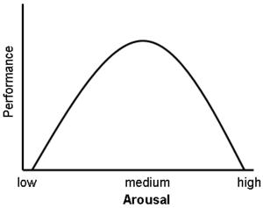
壓力是甚麼?
適切的壓力推動人繼續進步與追求成功。
表現
最佳表現區
壓力

Slide 3
人對於壓力可能出現的反應?

Slide 4
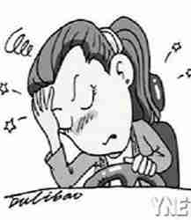
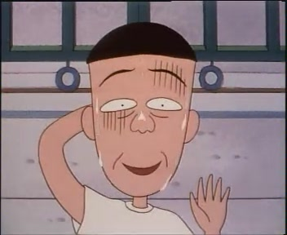
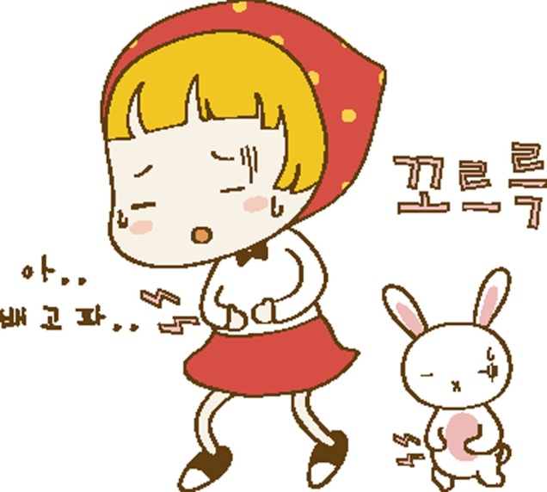
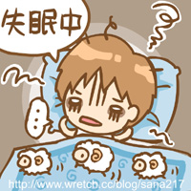
生理徵兆：
冒汗、肚子痛、跑廁所、身體莫名疼痛感、頭痛、昏沉、失眠、嗜睡、自律神經失調、記憶力衰退…

Slide 5
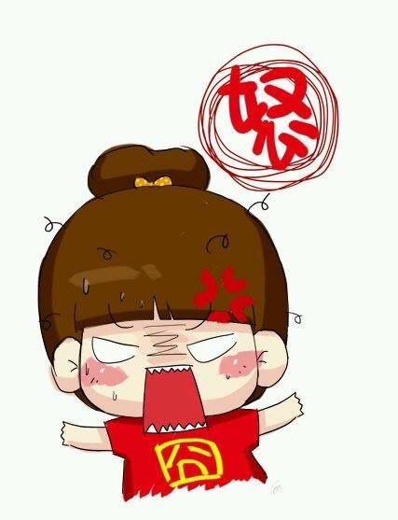
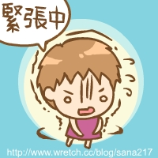
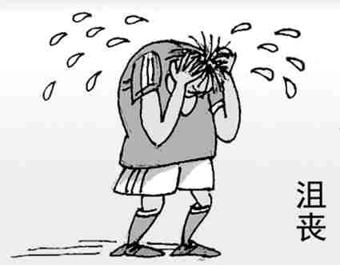
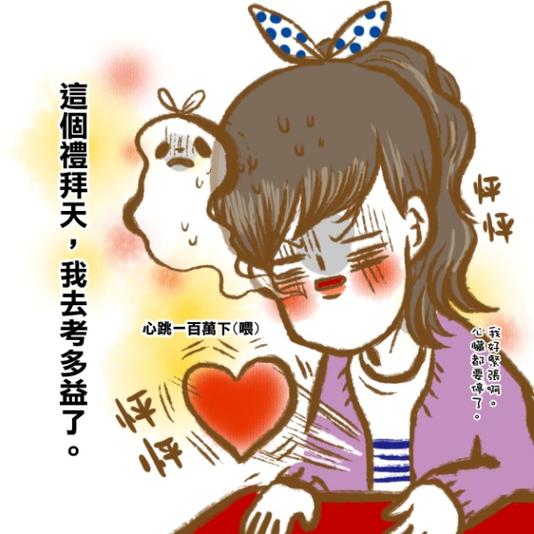
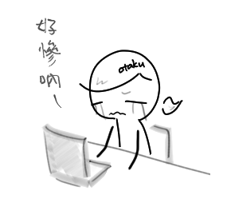
心理/情緒的感受…
生氣、挫折、害怕、擔心、焦慮、緊張、自我懷疑、慌…
挫折

Slide 6
可能出現的負面想法…
我可能做不到？
大家看起來都很厲害，沒問題，只有我不行。
我覺得我其實沒有我想像中有能力。
怎麼辦？大家都複習完了，我怎麼還那麼多？
為什麼我很容易遺忘，而別人不會？
大家看起來一點都不緊張，我會緊張是因為我無法做到。
我一定無法在時間內完成複習。
我這次一定會表現得很不好。
第一科考差了，代表接下來會兵敗如山倒。……

Slide 7
壓力下的訊息到底是要跟我們說啥?
我不行？
我做不到？
我很糟糕?
還是…
我需要休息！
我需要改變！
我需要調整方法！
我需要找人討論！

Slide 8
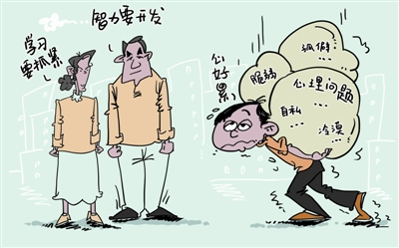
壓力來了怎麼辦?

Slide 9
一、確認自己的壓力源 ~九年級的壓力可能來自於…
他人的期待變大變具體。
自我的期許與目標的設立與現況表現出現差距。
EX.理想目標與成就表現吻合程度?
憂心重心轉移學業影響人際發展。
外在環境不確定因素增加。
讀書規劃混亂，找不到優先順序或大範圍不易找出重點。
不確定適合自己的進路、興趣為何。
對資訊掌握不足。

Slide 10
二、盡力完成每一歷程 每階段在抉擇前皆是練習過程。

Slide 11
三、轉化壓力：負向轉為正向

Slide 12
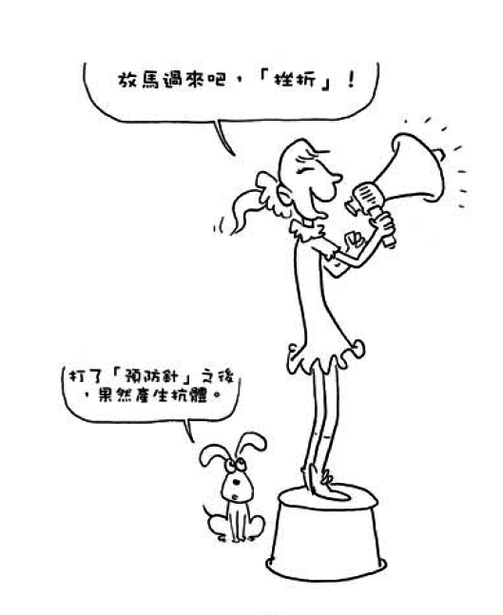
改變對壓力挫折的態度

Slide 13
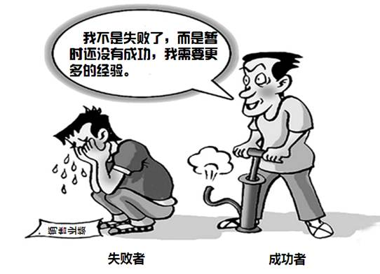
改變對挫折的解釋方式

Slide 14
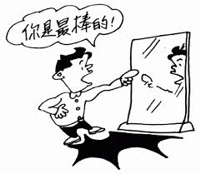
經常給予自己肯定與鼓勵

Slide 15
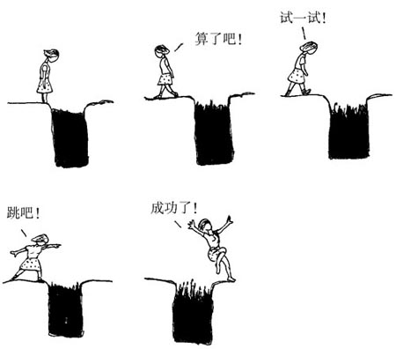
理解學習歷程必然會出現掙扎 鼓勵自己持續嘗試與前進

Slide 16
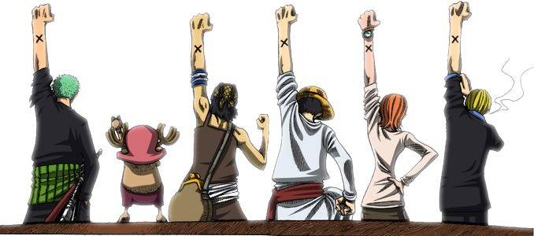
四、尋求支持系統

Slide 17
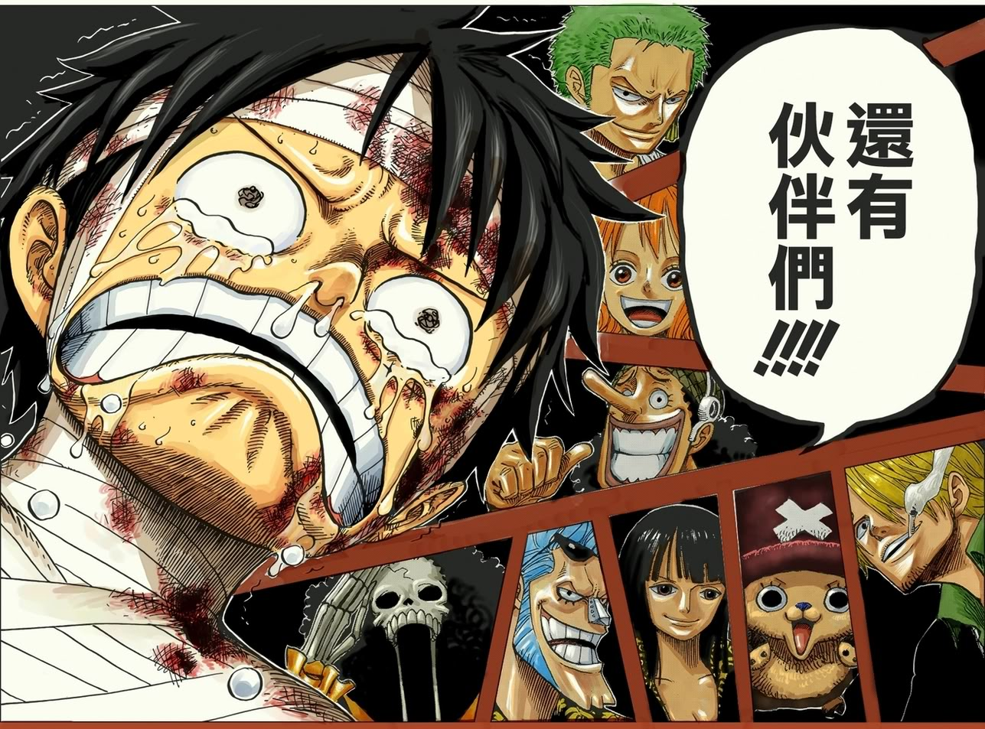
尋找志同道合、目標相近的夥伴

Slide 18
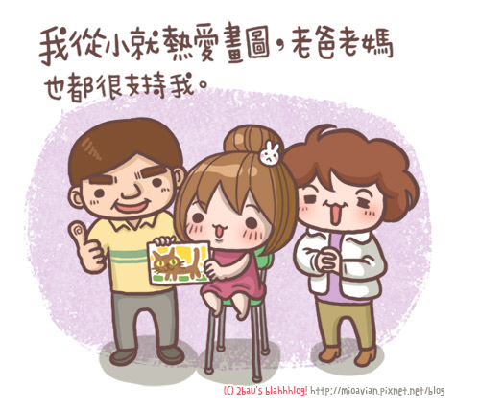
家人的支持與理解

Slide 19
與信任之師長進行對話

Slide 20
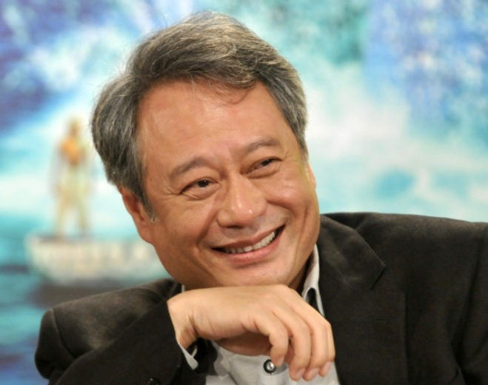
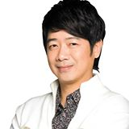
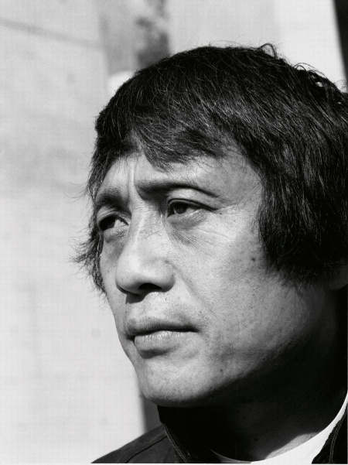
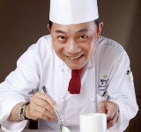
尋求生命中的楷模典範
李安
龐德
安藤忠雄
阿基師
鄧惠文
沈芯菱
賴芳玉
女神卡卡

Slide 21
六、規劃放空時段，尋求正向放鬆途徑
放鬆目的：調適後更有能量面對目標與困境。

Slide 22
你可以學習正確呼吸法

Slide 23
也可以加入音樂 但音樂要有所選擇…



Slide 24
也可以…運動，比如說…

Slide 25
或是來點可愛版的…

Slide 26
祝福大家成功掙脫自我的枷鎖，衝吧！

